Slide 1
第1章 網路行銷導論

Slide 2
學習目標
本章將介紹行銷、網路行銷、社群行銷三者的概念，這是本書的基礎，爾後的章節均採用此架構，藉此讓讀者更了解行銷在網路世界的進展。
本章將從行銷的定義切入，讓讀者對行銷有基本的概念之後，再進入網路行銷的領域——主要在說明 Web 1.0 到 Web 2.0 與網路行銷的特性之概念，最後則介紹社群行銷。
希望透過此架構的介紹，可建立讀者對於行銷的基礎，而能進入網路行銷的領域做更深一層的討論。

Slide 3
網路行銷導論
本章架構
行銷
學習重點
行銷
網路行銷
社群行銷
結論
網路
網路行銷
Web 1.0
Web 2.0
社會網絡
社群行銷

Slide 4
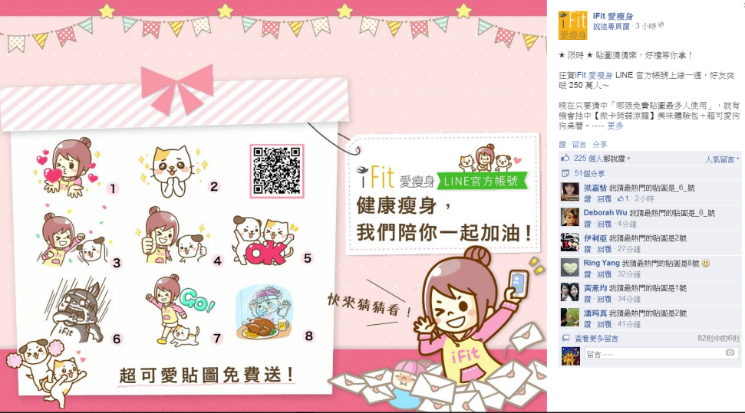
網路行銷與我
圖1-1 iFit的粉絲團 (https://www.facebook.com/IFit333?fref=ts)
圖1-2 iFit的Line圖片行銷活動 (https://www.facebook.com/photo.php?fbid=757989880891631&set=a.456056181085004.113106.422836024407020&type=1&theater )

Slide 5
課前討論
Facebook 網路使用者改變以往只能接收的角色，轉變成協助傳遞者，這讓企業的行銷模式有了改變，請讀者以 iFit 為例，思考下列三個問題：
1. 請思考 iFit 特別的地方為何。
2.網路對 iFit 造成哪些影響？
3.行銷、網路行銷與社群行銷的差異為何？

Slide 6
行銷的概念
行銷是一種交換的過程，個人或組織透過創造、提供與交換有價值的產品或服務，以滿足彼此的需求。
消費者市場 (Consumer Market) ——產品只提供終端使用，不再進行任何的加工與修改；
組織市場 (Organizational Market) ——購買產品是為了要生產最終產品時使用，需要再進行加工與修改。
行銷有以下四個原則：顧客導向、企業整合、相互利益交換及長期的顧客關係。
行銷
網路行銷
社群行銷

Slide 7
行銷的要素
行銷
網路行銷
社群行銷

Slide 8
行銷所帶來的效用
(1/2)
1.形式效用 (form utility)
行銷
企業整合原料或零組件，以創造出新的產品，來提供給消費者購買與使用。
2.地點效用 (Place Utility)
網路行銷
這裡指的是要將產品運送到恰當的地點，讓消費者可以很快速、方便的購買與使用。
3.時間效用 (Time Utility)
社群行銷
行銷的作法在於讓消費者能在最適當的時間取得產品。

Slide 9
行銷所帶來的效用
(2/2)
4.資訊效用 (information utility)
行銷
這裡指的是廣告、產品說明與服務人員的解說等，藉此將產品的訊息傳遞給消費者。
5.擁有權效用 (Possession Utility)
網路行銷
當我們接受與購買某產品後，就擁有該產品的擁有權，可依照自己的想法來使用該產品。
社群行銷

Slide 10
生活上的應用
DHL
DHL 是國際上首先發展出快遞業務的公司，1969 年在美國成立，1973 年進軍台灣，也是第一個進軍台灣的快遞業者。DHL 講求快速將物送達指定地點，發展至今不斷的提升自己的服務水準，像是電腦化、跨通路的合作等，特別是在台灣，DHL 於 1994 年透過電腦推出語音查詢系統，是第一家讓使用者可以查貨的業者，1996 年更是推展到全球網路查詢系統，跨入全球整合的階段。
隨後，DHL 更是強化機場之間的連結，不管是在 2002 年成立桃園機場運務中心、2004 年專機首次登台、2009 年擴建桃園機場運務中心 (提升 3 倍的處理效能)、2010 年推出快速清關服務等，期待能夠強化運送的效率，以最快速度將貨品準確的送至顧客指定的地點。
行銷
網路行銷
社群行銷

Slide 11
行銷觀念的演進
(1/3)
1.生產觀念 (Production Concept)
行銷
著重在如何生產出最大產能、最低成本、快速且大量的分送到消費者手上，這種生產的背景便稱為生產導向的行銷觀念。
網路行銷
2.產品觀念 (Product Concept)
此類型的廠商認為消費者偏好性能好、功能多、新潮的產品，認為只要產品夠好、功能夠完整就會有人買，消費者實際的需求是次要，生產時不需要考慮消費者的意見
社群行銷

Slide 12
行銷觀念的演進
(2/3)
3.銷售觀念 (Sales Concept)
行銷
產品的設計與規劃便以企業的利益出發，消費者的需求容易受到忽略。
4.行銷觀念 (Marketing Concept)
網路行銷
行銷觀念又可稱為市場導向或消費者導向，先掌握消費者的需求，並提出最適合的產品來滿足其需求。
社群行銷

Slide 13
行銷觀念的演進
(3/3)
5.社會行銷觀念 (Social Marketing Concept)
行銷
此觀念是延伸自行銷觀念，再加上社會與道德的想法，也就是說，在滿足企業利潤、消費者需求下，也能夠兼顧社會整體的利益，包括社會福利、公司利潤與消費者滿足
網路行銷
6.社群行銷觀念 (Social Network Marketing Concept)
透過網路的連結，讓行銷由企業制定的角色，轉移到消費者也能投入行銷的過程
社群行銷

Slide 14
行銷觀念的演進比較
行銷
網路行銷
社群行銷

Slide 15
銷售觀念與行銷觀念的比較
行銷
網路行銷
社群行銷

Slide 16
網路行銷案例探討
信義房屋之網路服務 (http://www.sinyi.com.tw/)
請讀者思考以下的問題：請問信義房屋由傳統跨入網路行銷模式，需要注意哪些差異？你是否支持信義房屋推出互動看屋的服務？(請說明原因)
行銷
網路行銷
社群行銷

Slide 17
網路行銷的定義
網路行銷 (Internet Marketing) 又可稱為數位行銷、虛擬行銷等，透過網際網路、資訊科技與電腦的串連，以網路使用者為主要的目標群，制定出商業模式、執行策略與相關的行銷活動，藉此來滿足網路使用者的需求與提高企業的獲利。
網路行銷得以跳脫傳統行銷單向的模式，轉變為雙向的溝通模式，企業不只是可將資料放在網站 (Web Sites) 上，還可以讓網路使用者針對產品/ 服務提供自己的意見。
行銷
網路行銷
社群行銷

Slide 18
網路行銷架構圖
行銷
網路行銷
社群行銷

Slide 19
網路行銷示意圖
行銷
網路行銷
社群行銷

Slide 20
網路行銷的影響
行銷
網路行銷
社群行銷

Slide 21
生活上的應用
小學生也玩 facebook？
Facebook 限制 13 歲以下的兒童不能註冊，只是，在 facebook 越來越普及的情況下，許多小學、幼稚園的教師卻把 facebook 做為教學、互動的平台，造成小朋友以假身分申請以完成註冊。
註冊後，兒童雖然會使用 facebook 取得老師提供的資料、到班網上跟其他同學互動，但進而開始玩網路遊戲、交友、甚至點選網頁旁的廣告等，反而成為了兒童使用網路時的疑慮。
行銷
網路行銷
社群行銷

Slide 22
網路行銷的轉變 - Web 1.0
此階段主要的訊息提供者是網站的擁有者，由其來設計、控制網站的一切使用權力，此時期資訊的流動為單向——由網站擁有者流向網路使用者，網路行銷的執行方式是由企業或擁有編輯技術的人來撰寫、傳送行銷資料給網路使用者，而使用者只能接收，不能將自己的意見傳遞給企業。
行銷
網路行銷
社群行銷

Slide 23
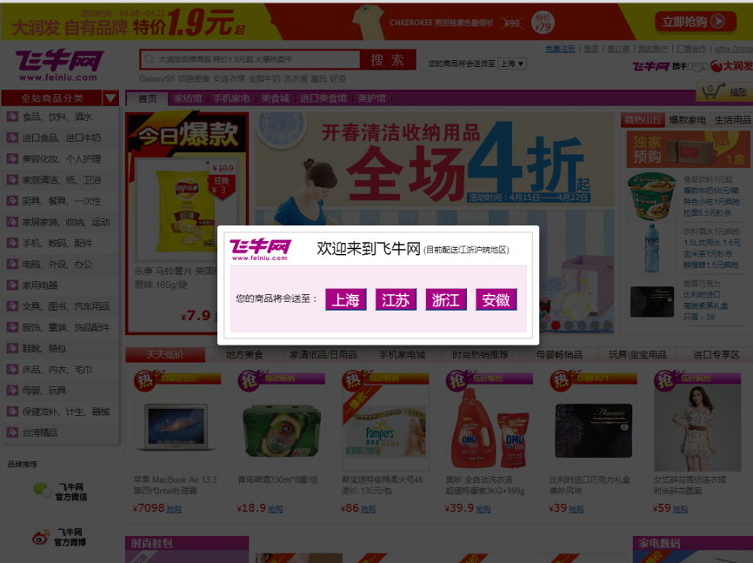
生活上的應用
大潤發飛牛網前進中國大陸
大潤發集團在中國大陸投資的飛牛網(如圖 1-6)，於 2014 年回台招商，結合台灣業者成立台灣精品館，並結合美食、地 方特色或保健等產品，協助將產品運送到上海、江蘇、浙江、安徽等地區，以進入中國大陸市場經營。
行銷
網路行銷
社群行銷
圖1-6 飛牛網首頁 (http://www.feiniu.com/)

Slide 24
網路行銷的轉變 - Web 2.0
讓提供資訊的角色從管理員或是擁有該資訊的人等，轉移到網路使用者
網路應該被當作一個平台來看待，讓使用者可在該平台上進行分享，網路也會成為使用者集體創作的空間。
Web 2.0 會帶來以下三項轉變：
專業社群的建立 (Professional Community)：各式各樣專業的使用者開始在網路平台上提供自己的意見
集體創作的內容 (Collective Creation)：Web 2.0 的網站只是個提供使用者發表自己想法、資訊、照片或是其他項目的平台，主要的撰寫者在於使用者身上
網路社交的形成 (Social Network)：在該平台上較可能遇見跟自己有同樣喜好、興趣與知識的網路使用者，而逐漸形成不同的網路社交群體
行銷
網路行銷
社群行銷

Slide 25
Web 2.0 的範例
行銷
網路行銷
圖1-7 YouTube 首頁 (http://www.youtube.com/)
社群行銷

Slide 26
Web 2.0與Web 1.0的差異
行銷
網路行銷
社群行銷

Slide 27
Web 2.0模式的特性與應用模式
行銷
網路行銷
社群行銷

Slide 28
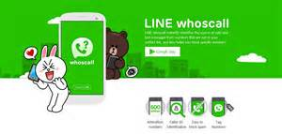
生活上的應用
LINE 購併 whoscall
2013 年 12 月，LINE 的母公司Naver 併購台灣的企業——「走著瞧」(Gogolook)，主要是因為該公司提供的App 手機通訊應用程式——whoscall，讓下載程式的使用者在遇到陌生來電時，可透過電話資料庫過濾掉詐騙電話，全球下載量已經超過 600 萬次。
購併後，whoscall 的名稱將改為LINE whoscall，一方面可以提供 LINE 的使用者避免接到詐騙電話，另一方面，使用者在使用 whoscall 時，也會看到 LINE的標誌而增加 LINE 的使用數。
行銷
網路行銷
社群行銷

Slide 29
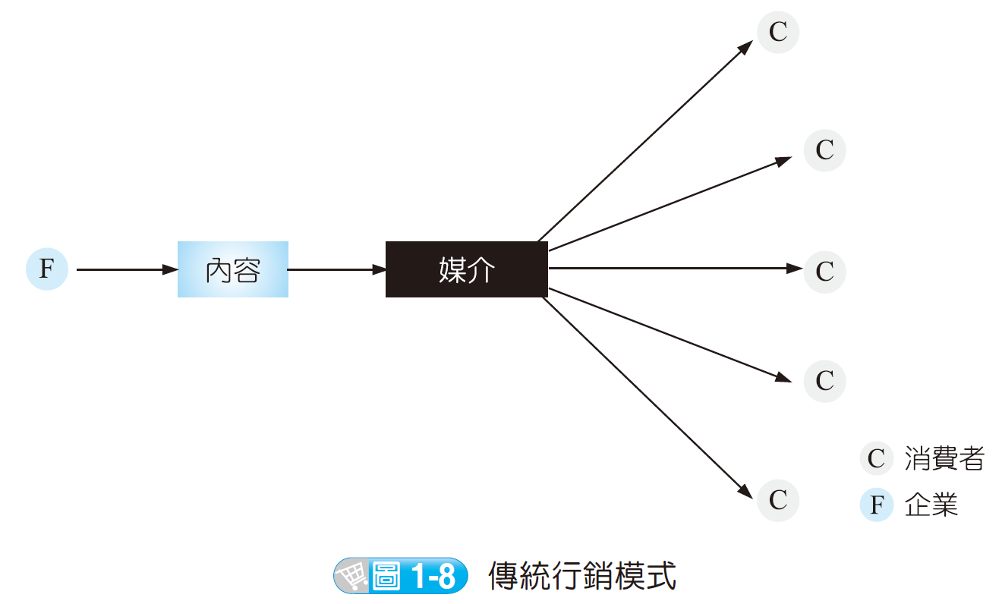
網路行銷的特性
(1/8)
1.互動性 (Interactive)
行銷業者與消費者之間互動的程度，傳統的行銷溝通模式是由單一媒介傳遞給大眾
(1/2)
行銷
網路行銷
社群行銷

Slide 30
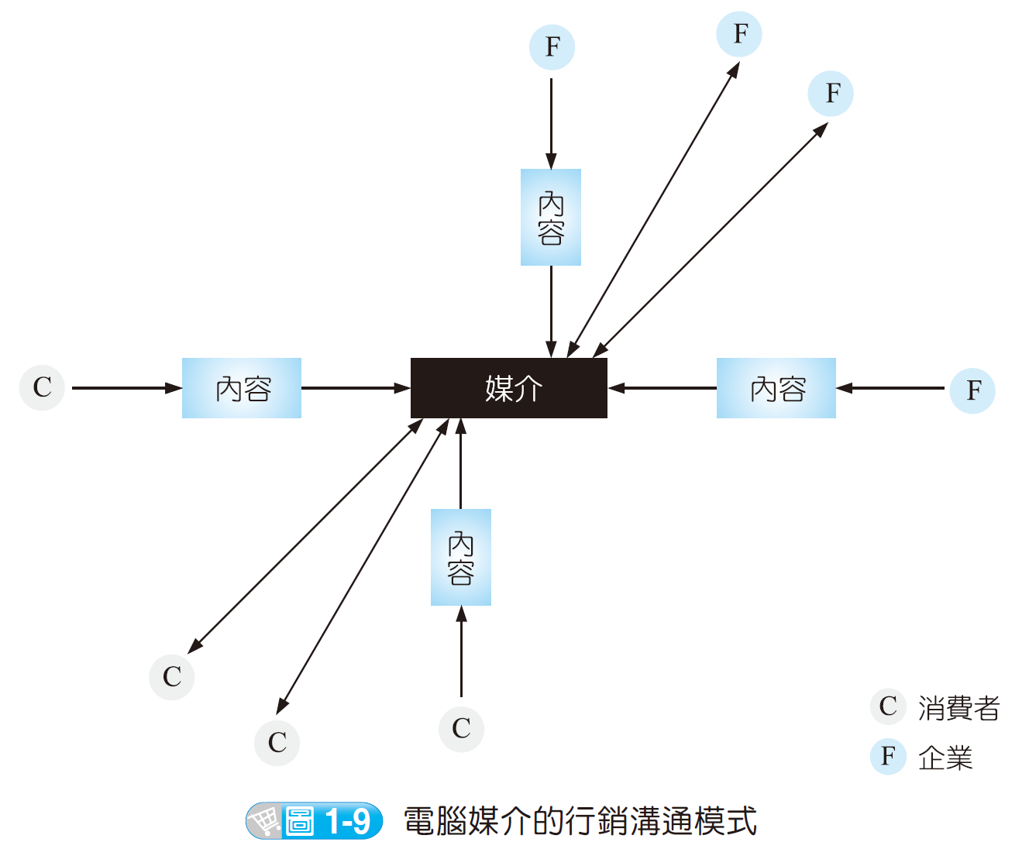
網路行銷的特性
(2/8)
1.互動性 (Interactive)
Web 2.0 時代，消費者已經可以參與資訊的製作、分享與提供，彼此之間會有產品的推薦行為。
(2/2)
行銷
網路行銷
社群行銷

Slide 31
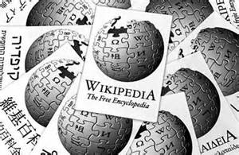
生活上的應用
維基百科 (http://zh.wikipedia.org/wiki/Wikipedia)
維基百科 (Wikipedia) 提供一個開放的平台讓網友撰寫、修改內容，甚至不用登入即可使用。2001 年 Wikipedia 正式上線，網友反應熱烈，許多詞彙都由網友自己詮釋，並且彼此進行互動。根據維基百科的統計，在維基百科上有超過 350 萬名註冊者、總編輯次數超過 10 億次、約有285 種獨立運作的語言版本，成為目前最大與使用者人數最多的網路工具書。
行銷
網路行銷
社群行銷

Slide 32
網路行銷的特性
(3/8)
2.匿名性 (Anonymous)
網路使用者幾乎都不會提供正確的個人資訊，大多都會用化名、修改照片或是其他錯誤的個人資訊，做為匿名的行為。
行銷
生活上的應用——facebook 的資料
當我們註冊 facebook 時，facebook 希望 使用者提供正確的生日、畢業學校等資訊，再由 facebook 利用生日的年次、學校來協助找尋可能的朋友，讓許多使用者願意提供正確的個人資訊。
網路行銷
社群行銷

Slide 33
網路行銷的特性
(4/8)
3.公開性 (Public)
網路公開性是指網路可以讓使用者快速與便利的進行聯絡行為，像是跟其他網路使用者分享資料、興趣或知識，而網路使用者的使用範圍將不再受地域的限制
行銷
生活上的應用——網拍 A 級貨有罪
2011 年立法院三讀通過商標法修正案，明訂利用網路販售仿冒品為犯罪行為，最高可處 3 年有期徒刑、併科 20 萬元罰金，若是因自用、朋友贈送，並非因販售的目的，最高可處 1 年有期徒刑、併科 5 萬元罰金。除刑事方面外，還可能被處以民事賠償，甚至，若販售時告知購買者此仿冒品為正品，則會觸犯詐欺罪。
網路行銷
社群行銷

Slide 34
網路行銷的特性
(5/8)
4.免費性 (Free)
強調資源免費共享
行銷
生活上的應用——WhatsApp
網路上要讓使用者增加的方法就只有免費，像 WhatsApp 是透過手機上網，連接手機內的聯絡人資訊，只要該聯絡人有此軟體，就能夠免費進行文字、檔案、照片等資料的傳送，但使用一定時間後就可能要付年費 (1.99 美元)。
網路行銷
社群行銷

Slide 35
網路行銷的特性
(6/8)
5.個人化 (Personal)
電腦能理解的資訊放在網路上，讓電腦不僅是顯示文字，還能夠理解文字的意義。
行銷
生活上的應用——Google 的 Hera 計畫
Google 在 2014 年發展 Hera 計畫，目的在於強化 HTML5 與 Android 系統，透過新的瀏覽器來整合 Android 裝置上的各種服務，同時，也可以直接執行各種的應用程式 (App)，如此，使用者只要透過網路，就可以利用瀏覽器來啟動 App，朝向整合多螢 (電腦、智慧型手機、平板電腦、智慧型電視等) 的目標邁進。
網路行銷
社群行銷

Slide 36
網路行銷的特性
(7/8)
6.群聚性 (Community)
網際網路使用者依據不同的目的而成立不同的線上社群 (Online Community)，彼此可能因共同的興趣、話題，甚至是需求而集合在一起
行銷
生活上的應用——Lady GaGa 的魅力
2009 年才篡紅的 Lady GaGa，在短短幾年間就靠著特立獨行的行為、裝扮與個性，讓她成為全世界最有影響力的女人，也被稱為是瑪丹娜的接班人，其網路社群跟隨者已經超過 6,400 萬人，每每推出新專輯就會在全球刮起新的旋風。
網路行銷
社群行銷

Slide 37
網路行銷的特性
(8/8)
7.商業性 (Commerce)
專門協助企業進行網路行銷的業者——泛指網路廣告、部落格行銷或是專業的網路寫手推薦等
行銷
網路行銷
社群行銷
圖1-10 我是大 A 粉絲團 (https://www.facebook.com/thisisbiga?fref=ts)

Slide 38
網路行銷案例探討
維基百科的資訊(http://zh.wikipedia.org/wiki/Wikipedia)
思考時間：維基百科為何會興起？請問網路特性對於維基百科的助益為何？
行銷
網路行銷
社群行銷

Slide 39
社群行銷的概念
社群行銷 (Social Media Marketing) 是奠基在社會網絡的基礎上，透過網路來串連，拉近企業與消費者之間的距離，以期能更理解消費者需求，提供符合其需求的產品，進而讓消費者願意推薦自己的產品。
facebook 上常見企業建立自己的粉絲團，提供企業宣傳的管道，當網路使用者按讚加入後，企業一提供新的消息時，就會呈現在該網路使用者的塗鴉牆上，讓該使用者的朋友也都能看到此訊息，創造宣傳效果極為廣泛的行銷模式，像是病毒般在網路使用者之間感染，甚至讓產品社群化。
行銷
網路行銷
社群行銷

Slide 40
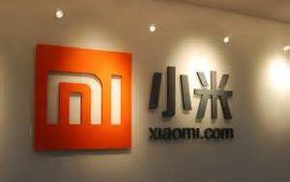
生活上的應用
小米科技的社群行銷
小米科技在推出小米機或紅米機之前，都會透過網路將上市的訊息傳遞給使用者，同時，請使用者協助進行測試，不但降低廣告費用，還可以在使用者的協助下，發展出許多新的應用程式，而使用者也會更加注意這款自己付出研發心力的產品上市時程，甚至會主動協助推薦，如此，讓不管是小米機還是紅米機，都能以較低的價格上市。
行銷
網路行銷
社群行銷

Slide 41
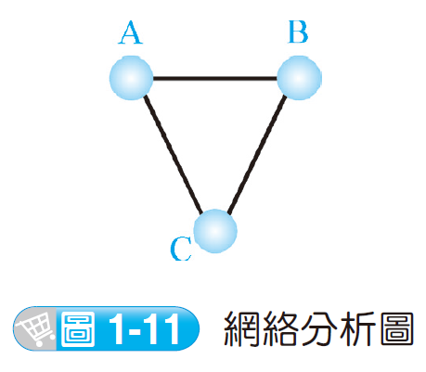
社群行銷的影響
社會網絡 (Social Network) 是指人與人之間的社會關係
在學校班上 (團體) 會出現小群體，或是在facebook 朋友群中，也會出現不同的網絡關係。
行銷
網路行銷
社群行銷

Slide 42
生活上的應用
facebook 的朋友關聯圖
筆者利用 facebook 的 Touchgraph 程式演算出如圖 1-12 所示的朋友關聯圖，在圖中我們可以看到分群為研究所學弟妹、常聯絡的朋友、學生族群、研究所同學與大學同學等。其中，圖示以筆者為中心點，關聯性越強者則其圖會較接近筆者且較大。
行銷
網路行銷
社群行銷
圖1-12 朋友關聯圖

Slide 43
社會網絡常用的概念
行銷
網路行銷
社群行銷

Slide 44
社會網絡的模式
社會網絡的結構須具備角色、關係與連結：
1.角色 (Actors)
泛指前述所指的節點，包括個人、企業、組織或任何的物件等
2.關係 (Relationships)
這是指個別角色之間因某種因素而形成的關係將會影響彼此之間的互動，而不同的關係將會呈現不同的社會網絡結構，
3.連結 (Links)
這是指角色間建立關係後所形成的連結，也可稱為帶 (Ties)
行銷
網路行銷
社群行銷

Slide 45
生活上的應用
社會網絡的架構
由圖 1-12 可看出筆者在 facebook 上的社會網絡架構，圖中的各個圓圈為角色，圓圈之間的連線為關係 (因不同關係而成為各顏色的群體)，連結則為筆者與朋友之間的關係。在圖中是以大小與位置來做區分，圓圈越大且位置越接近筆者的，則為連結越強者。
行銷
網路行銷
社群行銷
圖1-12 朋友關聯圖

Slide 46
社群行銷的影響和特性
(1/3)
1.規模的建立
規模是企業欲透過社會網絡推動行銷活動時的基礎，當擁有足量規模的群體，才能創造出傳遞的效果。
行銷
網路行銷
社群行銷
圖1-13 MyDress 在 facebook 的粉絲團
(https://www.facebook.com/myDresstw?fref=ts)

Slide 47
生活上的應用
facebook 粉絲團的威力
之前我們曾提過，越來越多的企業在facebook 上成立粉絲團，期待能透過塗鴉牆，將資料傳遞給網路的使用者。假設企業擁有 10 萬名粉絲，每位粉絲平均約有100 個不重複的朋友，若企業在 facebook 上傳遞訊息，就有 1,000 萬名顧客看到，其中，如果有 10% 的人成為企業新的粉絲，則宣傳的成效將會再次提高。
行銷
網路行銷
社群行銷

Slide 48
社群行銷的影響和特性
(2/3)
2.連結的程度
這是指社群粉絲團可以利用行銷活動來吸引使用者的加入，接著就要想辦法讓粉絲們願意互動
行銷
網路行銷
社群行銷
圖1-14 五月天阿信個人的 facebook 網頁
(https://www.facebook.com/ashin555?fref=ts)

Slide 49
社群行銷的影響和特性
(3/3)
3.群體的發展
對於每個個體來說，若擁有較多的連結，將可帶來較高的影響力
4.關係的緊密
當擁有緊密的結構，則社會網絡關聯圖的直徑將會減少，也就是說，群體內的所有個體彼此之間具有緊密的關係。
行銷
網路行銷
社群行銷

Slide 50
網路行銷案例探討
LinkedIn 的會員數
思考時間：LinkedIn 的發展方針符合社群行銷的哪些特色？
圖1-15 LinkdeIn 首頁 (https://www.linkedin.com/)

Slide 51
Thank You !

